Slide 1

Thế giới ngày nay
Tiến sĩ Rick Griffith • Trường Kinh Thánh Singapore • BibleStudyDownloads.org

Slide 2


Trung đông hiện đại
21

Slide 3
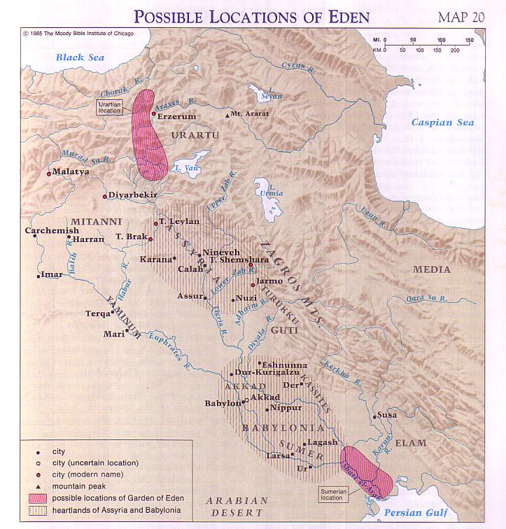
Hai địa điểm phỏng đoán của Ê-đen
21
Barry Beitzel, Moody Atlas of Bible Lands, 75
Sáng 2:10-14
Ê-đen
Ti-rơ
Ơ-phơ-rát
Ghi-hôn?
(Ethiopia)
Phi-sôn?
(Ả-rập Sau-đi)
Notes:
Phỏng đoán

Slide 4
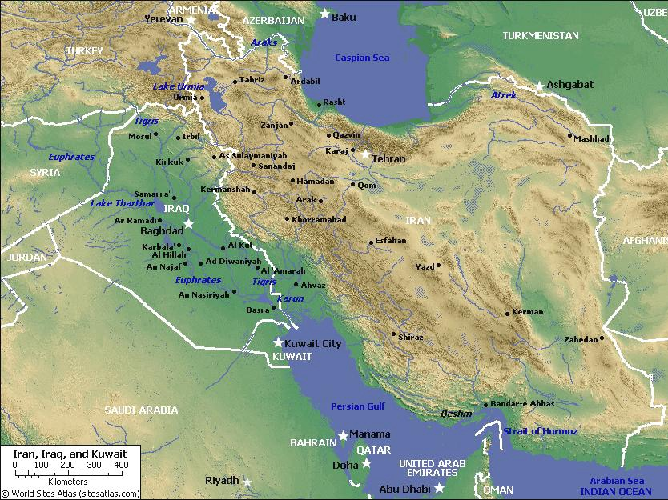
Mê-sô-bô-ta-mi
21
Tigris
A-sy-ri
Euphrates
Ba-by-lôn
Ba-tư
Canh-đê
Vịnh Ba-tư
Notes:
bô

Slide 5

Cận đông Cổ đại
21
Vùng lưỡi liềm màu mỡ
Iraq
Israel
Ai-cập

Slide 6
7
Sáng Thế Ký 12
“Vả, Đức Chúa Trời có phán cùng Áp-ra-ham rằng: Ngươi hãy ra khỏi quê hương, vòng bà con và nhà cha ngươi, mà đi xứ ta sẽ chỉ cho.
Ta sẽ làm cho ngươi nên một dân lớn; ta sẽ ban phước cho ngươi, cùng làm nổi danh ngươi, và ngươi sẽ thành một nguồn phước.
1
2
ÁP-RA-HAM
SỰ KÊU GỌI
Ta sẽ ban phước cho người nào chúc phước ngươi, rủa sả kẻ nào rủa sả ngươi; và các chi tộc nơi thế gian sẽ nhờ ngươi mà được phước.”
Đ - H - P
3
Sổ Tay Hướng Dẫn, tr. 19-24
14
3

Slide 7
7
Sáng Thế Tý 12
“Vả, Đức Chúa Trời có phán cùng Ápraham rằng: Ngươi hãy ra khỏi quê hương, vòng bà con và nhà cha ngươi, mà đi xứ ta sẽ chỉ cho.
1
ĐẤT ĐAI
Ta sẽ làm cho ngươi nên một dân lớn; ta sẽ ban phước cho ngươi, cùng làm nổi danh ngươi, và ngươi sẽ thành một nguồn phước.
2
CON CHÁU
ÁP-RA-HAM
SỰ KÊU GỌI
Ta sẽ ban phước cho người nào chúc phước ngươi, rủa sả kẻ nào rủa sả ngươi; và các chi tộc nơi thế gian sẽ nhờ ngươi mà được phước.”
Đ - H - P
3
PHƯỚC LÀNH
Sổ Tay Hướng Dẫn, tr. 19-24
15
3

Slide 8

Giao Ước Áp-ra-ham
(“Sự Kêu Gọi”)
Sáng Thế Ký 12: 1-3
AP-RA-HAM
SỰ KÊU GỌI
ĐẤT ĐAI
CON CHÁU
PHƯỚC LÀNH
Đ – H - P
12:1
12:2
12:3
“Đ-C-P”
Sổ Tay Hướng Dẫn, tr. 19-24
16
3
Notes:
Now study this plan of organization…the down-to-earth meaning of those three promises…the L-S-B on ABRAHAM’s folder…
//// First…PROMISE #1: GENESIS 12:1...A LAND — real estate, a geographic inheritance that most Jewish people respect politically to this present day.
//// PROMISE #2: GENESIS 12:2...A SEED — a long line of descendants...especially interesting because at the time the Promise is given, ABRAHAM and SARAH are approaching old age and yet they have never had children.
//// The final PROMISE, Number 3: GENESIS 12:3...A BLESSING promised to Abraham personally and to his descendants. Furthermore, God promises that, through His blessing to ABRAHAM, all the families of the earth will be blessed…NOT JUST ABRAHAM’S descendants! Notice that wording! It’s important to an understanding of GRACE!

Slide 9
Giao Ước Áp-ra-ham
(“Sự Kêu Gọi”)
Sáng Thế Ký 12: 1-3
3 Đặc điểm quan trọng!
ÁP-RA-HAM
SỰ KÊU GỌI
ĐẤT ĐAI
CON CHÁU
PHƯỚC LÀNH
Đ – H - P
• THUỘC THỂ
• ĐỜI ĐỜI
• VÔ ĐIỀU KIỆN
Sổ Tay Hướng Dẫn, tr. 19-24
17
3
Notes:
Now...to the basic outline of the promise...L-S-B-...for LAND, SEED, and BLESSING...we can also add these basic concepts...three additional ideas that describe the characteristics of that Abrahamic Promise...
//// First…that great promise was -- and is -- LITERAL in that the words mean exactly what they say.
//// It is also ETERNAL, an unending arrangement, guaranteed by the maker of the contract, God Himself. And finally...
//// It is UNCONDITIONAL...indicating that no matter what Abraham or his descendants might do in the future, God would, in time…REPEAT: IN TIME…fulfill every element of His promises.
As we move farther through this story, we'll come to see how the entire Bible is built on that set of unconditional and foundational promises.... soon to become a legal contract between God and his friend, Abraham.

Slide 10
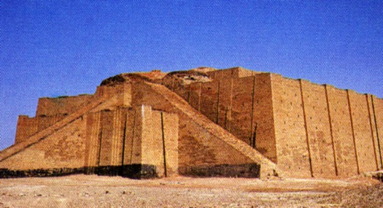
Sáng 12:4
XÂY DỰNG BỐI CẢNH
HỌ ĐÃ RA ĐI
TRONG
ĐỨC TIN
ĐTH
N(A)
H
SG
C
S.Ơ
B
G
NN
ÁP-RA-HAM
BC
SỰ KÊU GỌI
E
CB
U
NS
VBT
BĐ
Sổ Tay Hướng Dẫn, tr. 19-24
18
2

Slide 11

Sáng 11:31
XÂY DỰNG BỐI CẢNH
ĐTH
N(A)
CR
SG
C
ER
B
J
MN
ÁP-RA-HAM
DS
SỰ KÊU GỌI
E
KB
U
Đô Thị Ba-by-lôn
MS
VBT
BĐ
Sổ Tay Hướng Dẫn, tr. 19-24
19

Slide 12
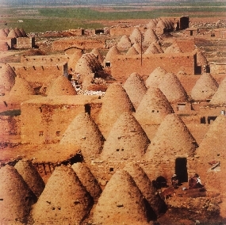
Sáng 11:31-32
XÂY DỰNG BỐI CẢNH
ĐTH
N(A)
CR
NGƯỜI CHA THA-RÊ QUA ĐỜI Ở CHARAN.
SG
C
ER
B
J
MN
ÁP-RA-HAM
DS
SỰ KÊU GỌI
E
KB
U
“Bee-Hive” Thành Phố Ha-ran (Thổ Nhĩ Kỳ) Ngày Nay
MS
VBT
RS
Sổ Tay Hướng Dẫn, tr. 19-24
20
1

Slide 13
Sáng 12:5
XÂY DỰNG BỐI CẢNH
ĐTH
N(A)
CR
SG
C
S.Ơ
B
G
NN
ÁP-RA-HAM
BC
SỰ KÊU GỌI
E
CB
U
NS
VBT
BĐ
Sổ Tay Hướng Dẫn, tr. 19-24
21

Slide 14

7
Khi Áp-ra-ham vào Đất Hứa…
Ông đã 75 tuổi…
Vợ ông, Sa-ra, 65 tuổi.
Thế nhưng…được hứa ban con cái!
ÁP-RA-HAM
SỰ KÊU GỌI
Đ – C– P
Sổ Tay Hướng Dẫn, tr. 19-24
22
4

Slide 15
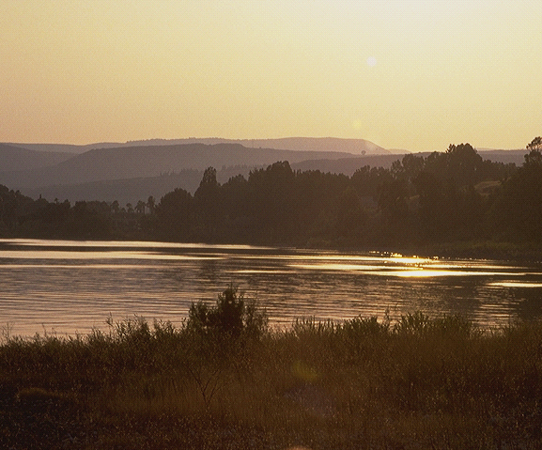
Sáng 15:6
7
_{ÁP-RA-HAM TIN LỜI HỨA}
_{CỦA} _{ĐỨC CHÚA TRỜI:}
ĐẤT ĐAI, CON CHÁU, VÀ PHƯỚC LÀNH!
Sáng thế ký 15:6
Về phần Ápraham
Đức Chúa Trời kể
đức tin là công bình!
Chỉ đơn giản là đức tin!
ÁP-RA-HAM
SỰ KÊU GỌI
Đ -C -P
Sổ Tay Hướng Dẫn, tr. 19-24
23
3

Slide 16
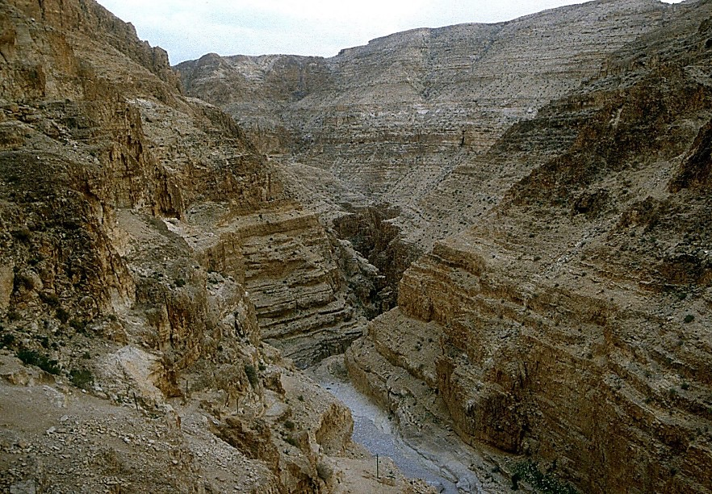
Sáng 16:1-4
7
ÁP-RA-HAM TIN ĐỨC CHÚA TRỜI!
Tuy nhiên:
Áp-ra-ham và Sa-ra
trở nên thiếu kiên nhẫn.
“Áp-ra-ham…hãy đến với A-ga!”
(Tớ gái của Sa-ra)
ÁP-RA-HAM
SỰ KÊU GỌI
Đ - C- P
Sổ Tay Hướng Dẫn, tr. 19-24
24
3

Slide 17
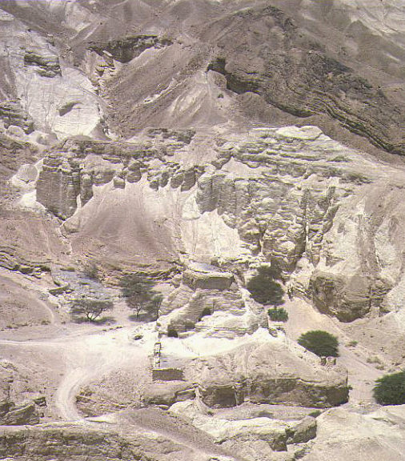
Sáng 16:11-12; 17:20-21
7
Thế rồi… Áp-ra-ham
là cha của đứa con trai
sanh bởi A-ga
Tên cậu là: Ích-ma-ên.
(ÍCH-MA-ÊN KHÔNG PHẢI LÀ CON CỦA LỜI HỨA.)
ÁP-RA-HAM
SỰ KÊU GỌI
Đ - C - P
Sổ Tay Hướng Dẫn, tr. 19-24
25
3

Slide 18
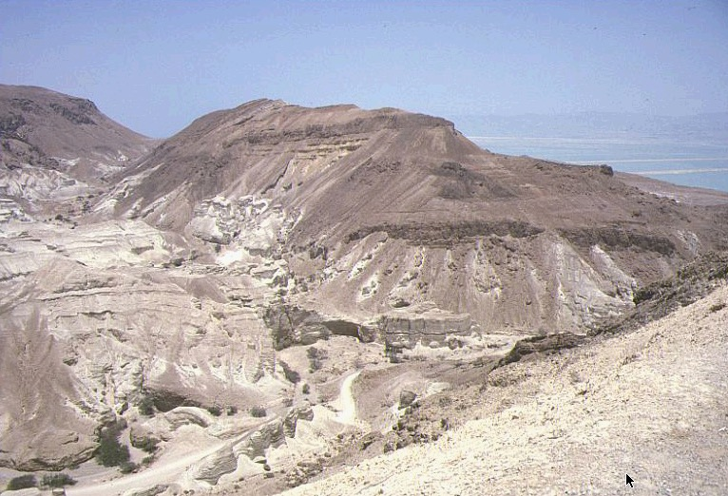
Sáng 17:19
7
Lúc bấy giờ… Áp-ra-ham đã 85 tuổi… Sa-ra đã 75.
15 năm sau đó…
Quả thật một đứa con trai đã được sinh ra cho ÁP-RA-HAM qua SA-RA.
TÊN: “Y-SÁC”
ÁP-RA-HAM
SỰ KÊU GỌI
Đ - C - P
Sổ Tay Hướng Dẫn, tr. 19-24
26
4

Slide 19
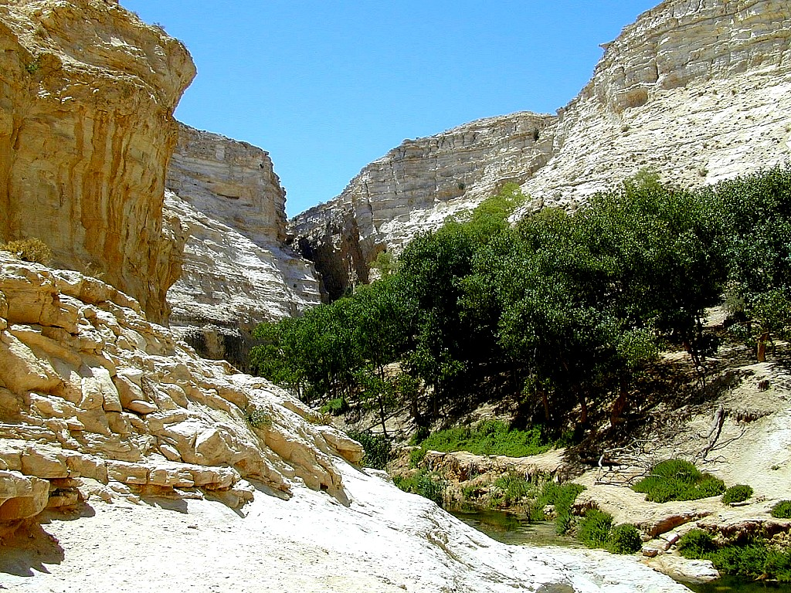
Sáng 17:21
7
Y-sác quả thật là đứa con trai được trông đợi…
… là đứa con mà qua đó lời hứa của Đức Chúa Trời cho Áp-ra-ham được thực hiện…
ÁP-RA-HAM
SỰ KÊU GỌI
Đ - C - P
…QUA DÒNG DÕI CỦA Y-SÁC!
Sổ Tay Hướng Dẫn, tr. 19-24
27
2

Slide 20

Sáng 17
7
ÁP-RA-HAM
ABRAHAM
2000 T.C.
SỰ KÊU GỌI
G.U.A
Đ - C - P
AGMG
I - Y
Sáng 12: 1-3
ÁP-RA-HAM
SỰ KÊU GỌI
Đ - C - P
I - Y
ÍCH-MA-ÊN & Y-SÁC
Sổ Tay Hướng Dẫn, tr. 19-24
28

Slide 21
7
ÁP-RA-HAM
ABRAHAM
2000 T.C.
The CALL
G.U.A
L - S - B
AGMG
Sáng 12: 1-3
I - Y
ÁP-RA-HAM
SỰ KÊU GỌI
Đ - C - P
I - Y
NGƯỜI Ả RẬP
QUA ÍCH-MA-ÊN
NGƯỜI DO THÁI
QUA Y-SÁC
Sổ Tay Hướng Dẫn, tr. 19-24
29
2

Slide 22
7
ÁP-RA-HAM
ABRAHAM
ca. 2000 T.C.
The CALL
G.U.A
L - S - B
AGMG
Sáng 12: 1-3
I - Y
AP-RA-HAM
SỰ KÊU GỌI
Đ - C - P
I - Y
NGƯỜI Ả RẬP
QUA ÍCH-MA-ÊN
NGƯỜI DO THÁI
QUA Y-SÁC
Sổ Tay Hướng Dẫn, tr. 19-24
30

Slide 23
7
CON TRAI NÀO?
“Đức Chúa Trời phán rằng “Hãy bắt đứa con một ngươi yêu dấu, là Y-sác, và đi đến xứ Mô-ri-a, nơi đó dâng đứa con làm của lễ thiêu ở trên một hòn núi kia mà Ta sẽ chỉ cho.” Sáng thế ký 22:2
ÁP-RA-HAM
SỰ KÊU GỌI
Đ - C - P
I - Y
Chú thích: ”Trong bản Hê-bơ-rơ, “Y-sác” theo sau mệnh đề “con ngươi yêu,” để tăng thêm hiệu lực: “ con ngươi, con một ngươi, con ngươi yêu – Y-sác.” Y-sác là đứa duy nhất “con của Lời Hứa.”
II Sử Ký 3:1 Tác giả định dạng vị trí này với
Đền Thờ trên Núi [tại Đền Vòm Đá ngày nay].
Sổ Tay Hướng Dẫn, tr. 19-24
31
3

Slide 24
7
CON TRAI NÀO?
“ Ta cũng nhậm lời ngươi xin cho
Ích-ma-ên. Nầy, Ta ban phước cho ngườI, sẽ làm cho ngườI sanh sản và thêm nhiều quá bội; người sẽ là tổ phụ của mười hai vị công hầu, và Ta làm cho ngườI thành một dân lớn. Nhưng Ta sẽ lập giao ước Ta cùng Y-sác, độ khoảng này năm tới Sa-ra phải sanh cho ngươi.”
Sáng 17:20-21
ÁP-RA-HAM
SỰ KÊU GỌI
Đ - C - P
I -Y
Sổ Tay Hướng Dẫn, tr. 19-24
32
2

Slide 25
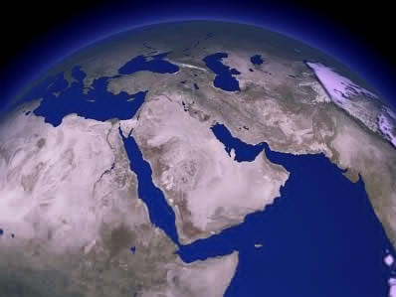
7
SO SÁNH CÁC ĐẶC ÂN NGÀY NAY…
Y-SÁC
ÁP-RA-HAM
SỰ KÊU GỌI
SAO QUÁ
KHÁC BIỆT?
Đ - C - P
I -Y
ÍCH-MA-ÊN
Sổ Tay Hướng Dẫn, tr. 19-24
33
3

Slide 26
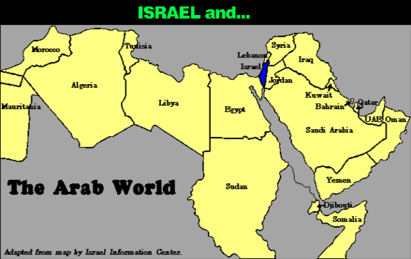
7
SO SÁNH ĐỊA HÌNH…
Y-sơ-ra-ên và…
Ysơ ra ê
ÁP-RA-HAM
SỰ KÊU GỌI
Đ - C - P
Thế Giới Ả Rập
I - Y
Sổ Tay Hướng Dẫn, tr. 19-24
34

Slide 27
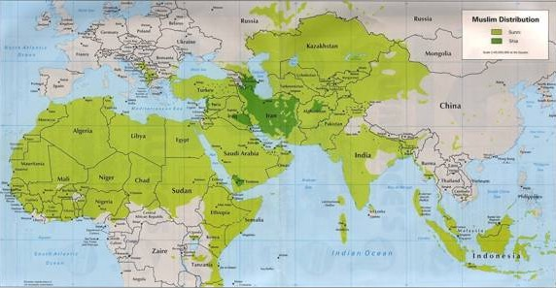
7
SO SÁNH ĐỊA HÌNH…
ÁP-RA-HAM
SỰ KÊU GỌI
Đ - C - P
I -Y
MÔ-HA-MÉT VỚI Y-SÁC!
Sổ Tay Hướng Dẫn, tr. 19-24
35

Slide 28
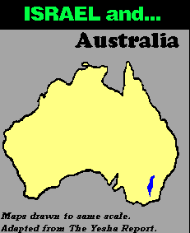
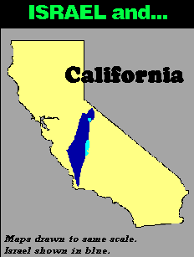
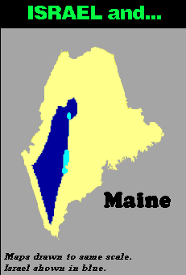
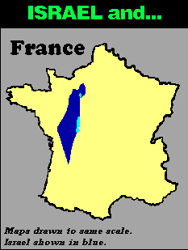
7
SO SÁNH ĐỊA HÌNH…
Y-SƠ-RA-ÊN và…
ÚC
Y-SƠ-RA-ÊN và…
Y-SƠ-RA-ÊN và…
Y-SƠ-RA-ÊN và…
PHÁP
Á-PRA-HAM
SỰ KÊU GỌI
Đ - C -P
I -Y
Sổ Tay Hướng Dẫn, tr. 19-24
36
3

Slide 29
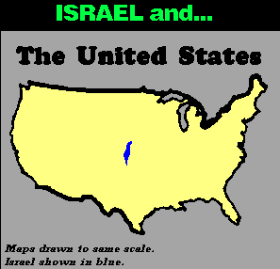
7
Y-SƠ-RA-ÊN và…
MỸ
THE UNITED STATES
ÁP-RA-HAM
SỰ KÊU GỌI
Đ – C - P
I - Y
DOES THIS SEEM FAIR?
CÓ CÔNG BẰNG KHÔNG?
Sổ Tay Hướng Dẫn, tr. 19-24
37

Slide 30
7
“…Ích-ma-ên được cho nhiều đất hơn và sau cùng là giàu hơn Y-sơ-ra-ên. Điều này là thật trong lịch sử của họ, chưa kể đến sự giàu có về các tài sản mỏ dầu của họ trong thời hiện đại. Cứu rỗI thuộc linh cũng luôn được mở ra cho dân Ích-ma-ên.
ÁP-RA-HAM
SỰ KÊU GỌI
Đ - C - P
I - Y
Hal Lindsey, “The Everlasting Hatred: The Roots of Jihad,” 2002, Pg 65
Sổ Tay Hướng Dẫn, tr. 19-24
38

Slide 31
7
“…Ích-ma-ên được cho nhiều đất hơn và sau cùng là giàu hơn Y-sơ-ra-ên. Điều này là thật trong lịch sử của họ, chưa kể đến sự giàu có về các tài sản mỏ dầu của họ trong thời hiện đại. Cứu rỗI thuộc linh cũng luôn được mở ra cho dân Íchmaên.
Nhưng giao ước của Đức Chúa Trời, là sự hướng về mục tiêu thuộc linh của Ngài, thì chỉ dành cho Y-sác và hậu tự của ông. Phước lành vật chất được hứa cho Y-sác nhằm mục đích tạo điều kiện cho sự kêu gọi thuộc linh của Đức Chúa TrờI đối với dân tộc bắt nguồn từ Y-sác.” [phần nhấn mạnh]
ÁP-RA-HAM
SỰ KÊU GỌI
Đ - C - P
I -Y
Hal Lindsey, “The Everlasting Hatred: The Roots of Jihad,” 2002, trg. 65
Sổ Tay Hướng Dẫn, tr. 19-24
39

Slide 32
7
LEBANON
HẬU TỰ Y-SÁC
Địa Trung Hải
SY-RI
Biển Galilê
I-RẮC
Haifa
Nazareth
Netanya
GIÔ-ĐANH
Tel Aviv-Jaffa
AMMAN
Giêrusalem
Jericho
Gaza
Hebron
Biển Chết
ÁP-RA-HAM
Bêeshêba
SỰ KÊU GỌI
ISRAEL
Đ - C - P
I -Y
HẬU TỰ ÍCH-MA-ÊN
EGYPT
Ả RẬP SAU-ĐI
Eilat
Al’ Aqaba
Gulf of Aqaba
ÍCH-MA-ÊN & Y-SÁC TẠI Y-SƠ-RA-ÊN NGÀY NAY
Sổ Tay Hướng Dẫn, tr. 19-24
40
2

Slide 33
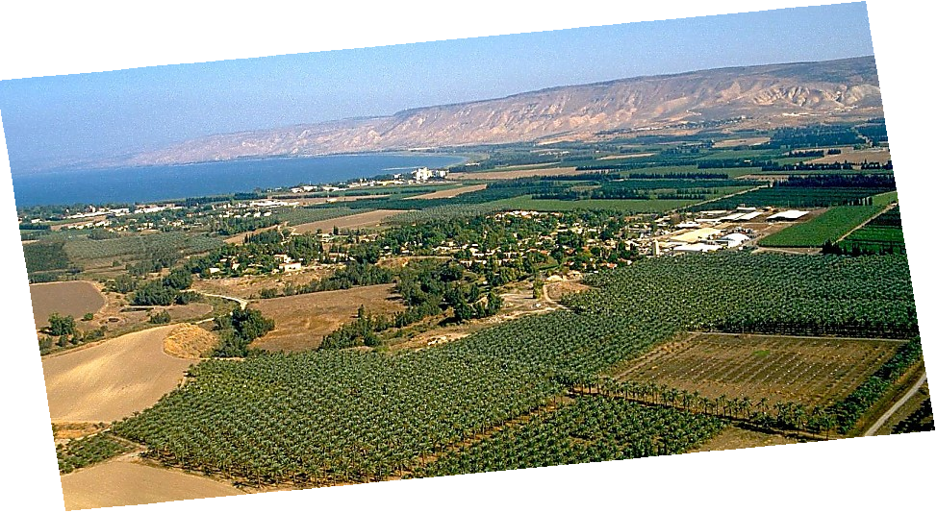
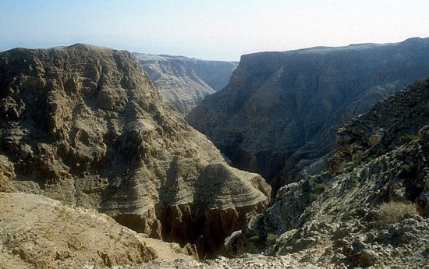
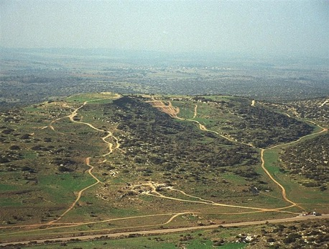
Gen. 13:10-11; Ex 3:8
A PORTION OF ABRAHAM’S PROMISE,,,
ABRAHAM
The CALL
L - S - B
I - I
THE MARVELOUS BEAUTY OF CANAAN…THE LAND OF HIS ANCIENT INHERITANCE!
The Jordan River in Central Israel
Handbook pg. 19-24
41
1
© 2006 TBBMI
9.6.03b.

Slide 34


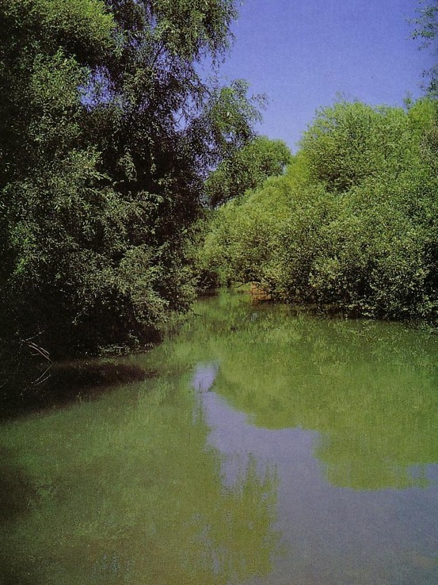
Bodies of Water in Israel
rANKi n.m. lyre -- lyre, stringed instrument used for popular as well as sacred music (B4604)
36
OT: Sea of Chinnereth
tr,N<ßKi
NT: Sea of Galilee
105 km. (65 mi.)
The Great Sea
215 km. (135 mi.)
Jordan River
Salt Sea
Nahal Senir, one of the sources of the Jordan River

Slide 35
Mountains in Israel
36
Hermon
Carmel
Tabor
Gilboa
Olives
Nebo
Hor

Slide 36
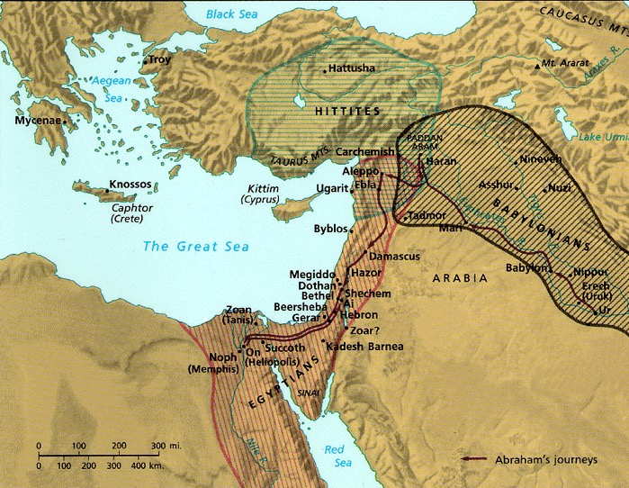
Israel’s Strategic Location
34
Thought Question:
How has God placed you in a strategic place for His purposes?

Slide 37
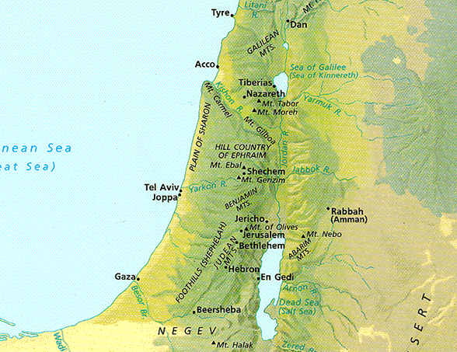
From
“Dan to Beersheba”
Dan
36
Beersheba

Slide 38
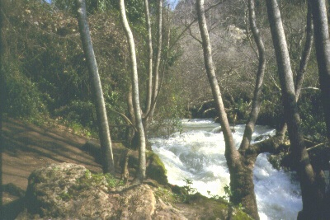

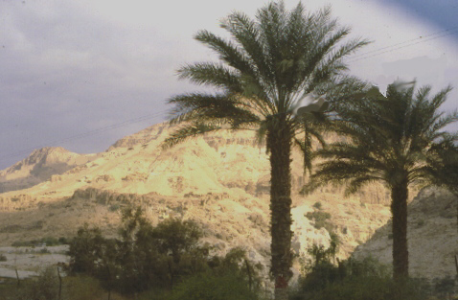
Extremities of the Land
Josh. 3:1-12:24
36
…from Dan in the North...
JOSHUA
Jericho/Ai
Land Divided
…to Beersheba in the South...
Handbook pg. 29-31
43

Slide 39
Regions of Israel (OT)
40
Bashan
Galilee
Israel
G
Gilead
A
Ammon
Judah
Moab
M
Edom
E

Slide 40
Petra

Slide 41


Geographical Setting
444
598d
Jacob
Israel
Esau
Edom

Slide 42
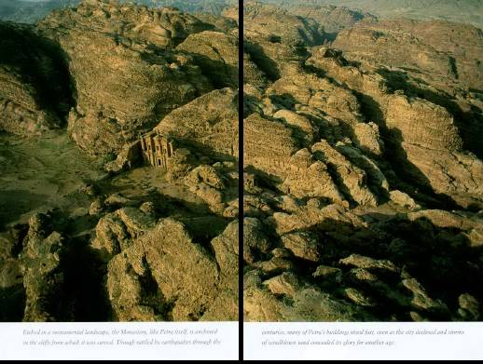
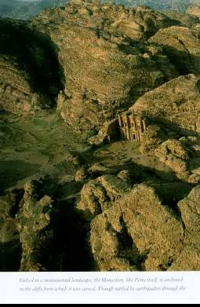
Imagine living in this terrain!

Slide 43
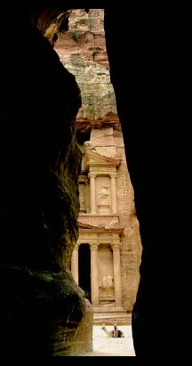
Who Lived at Petra?
Horites (Gen. 14:6):
Pre-1850 (“hill country of Seir”)
Edomites (Amos 1:12):
1850-552 BC (“Sela” Heb. “rock”)
Nabataeans (not in Bible)
552 BC-AD 106 (“Petra” Gr. “rock”)
Romans (post-NT)
Post-AD 106 (“Hadriana”)

Slide 44
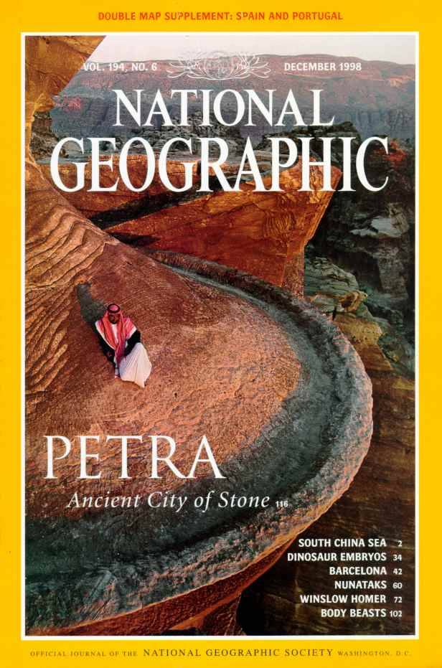
National Geographic has several articles on Petra back to 1907
Here’s Dec. 1998

Slide 45
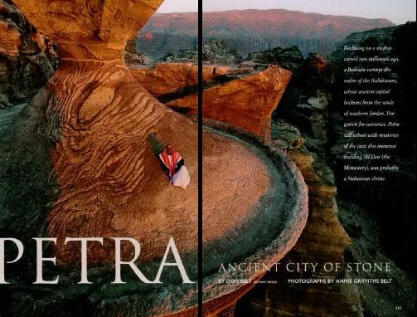
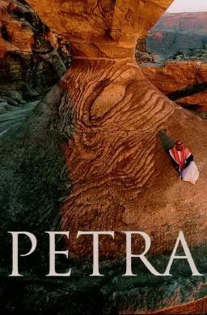
Petra Article Front Page

Slide 46
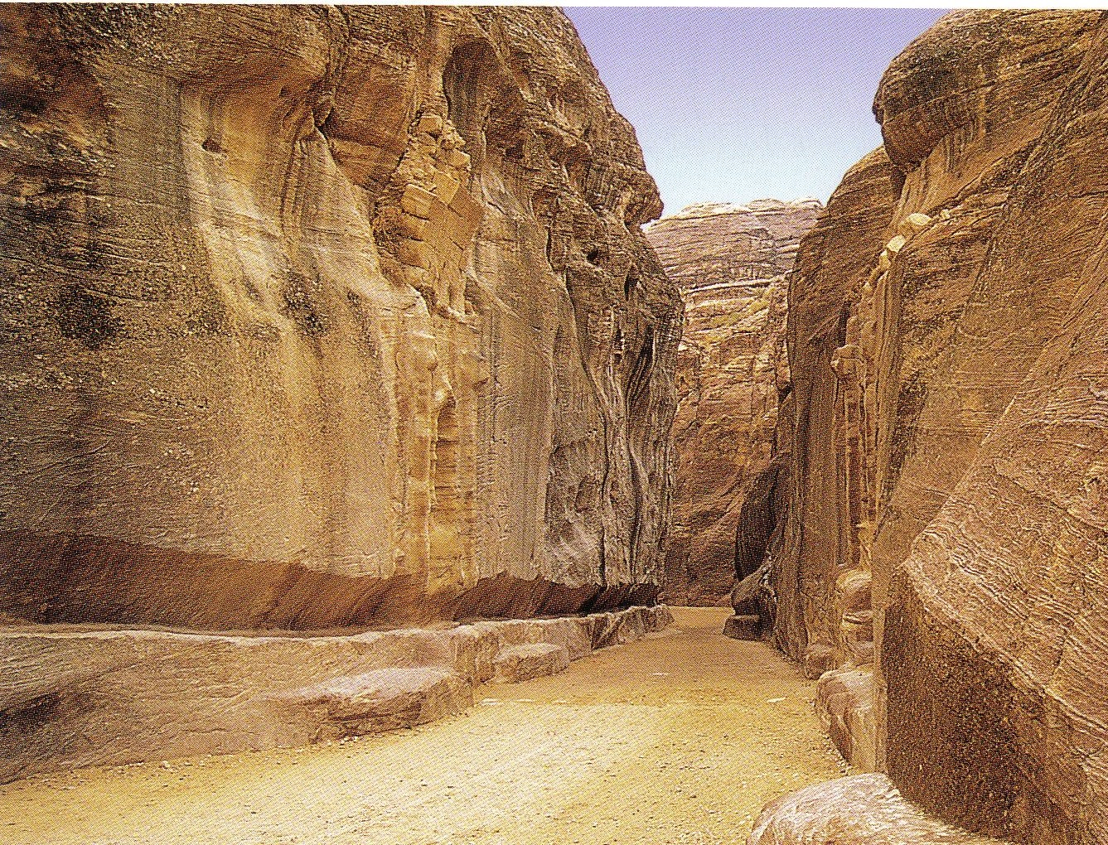
The Siq
(pronounced “seek”)
598c
The only entrance to Petra
Water Course

Slide 47
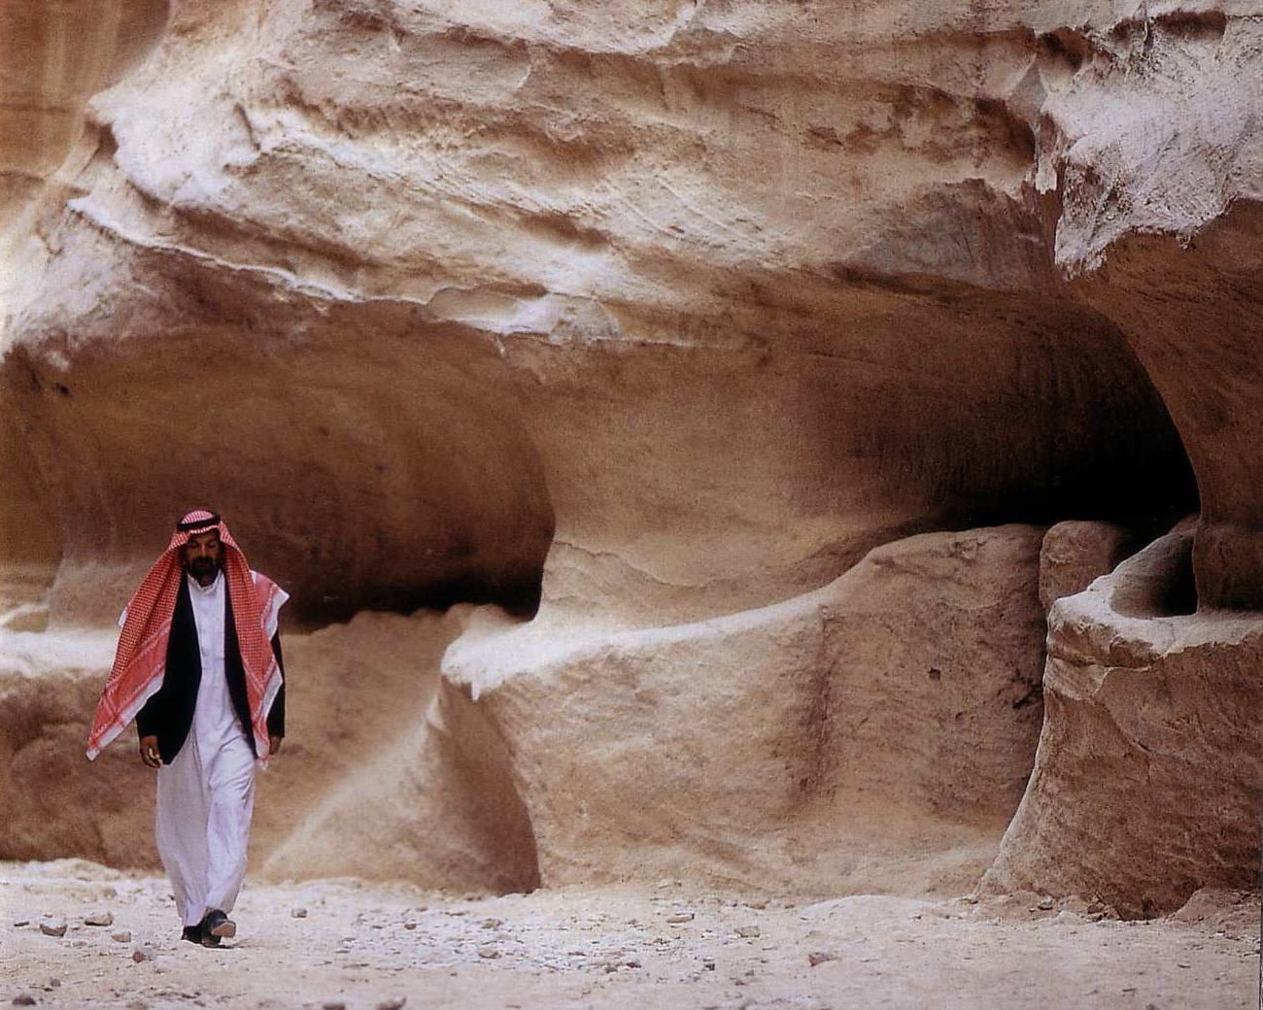
Water channels were buried for centuries

Slide 48
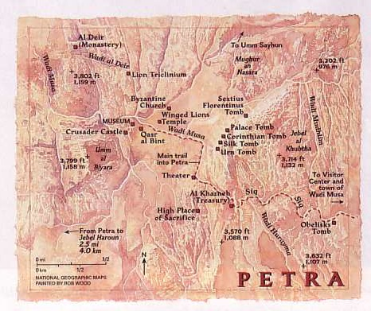
Petra Map

Slide 49
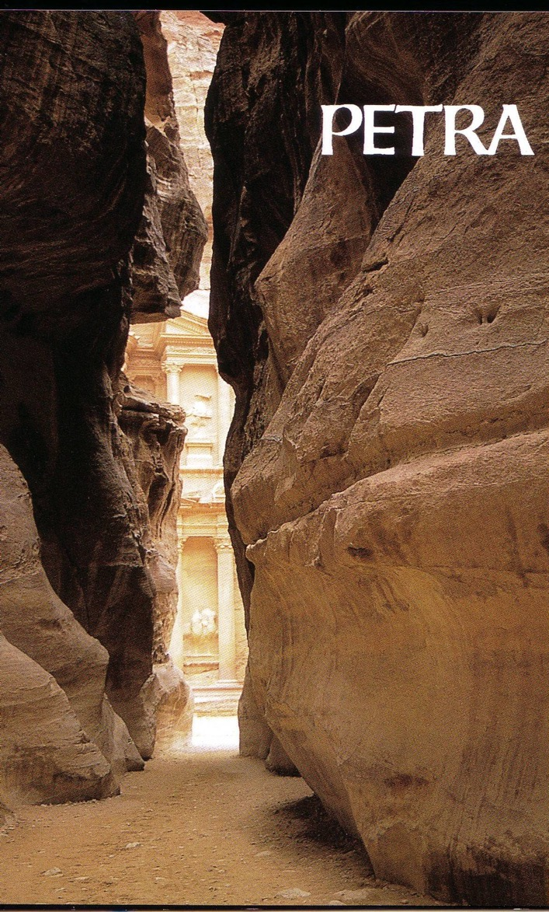
Exit of the Siq
598b

Slide 50
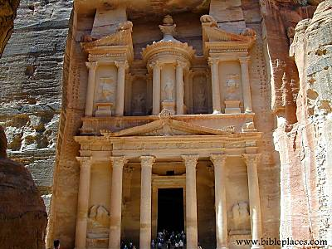
The Treasury
598b

Slide 51
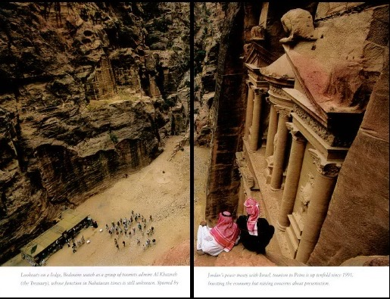
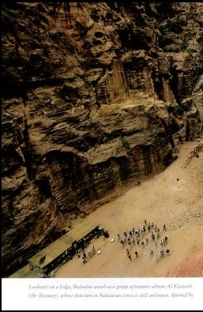
From atop the Treasury
Exit of
the Siq

Slide 52
Petra Map

Slide 53
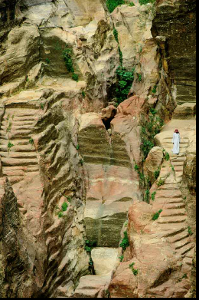
Nabataean engineers ingeniously collected the mere 6 inches of annual rainfall.

Slide 54
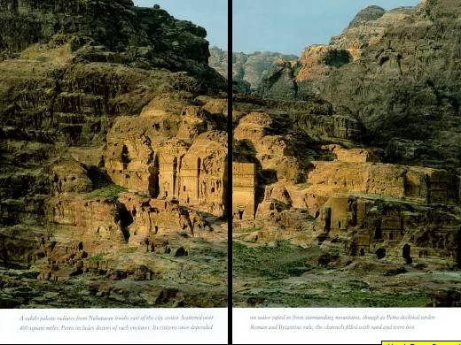
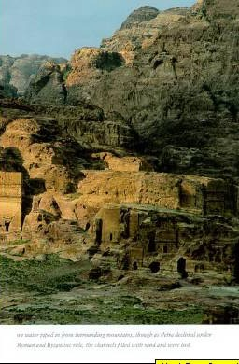
Nabataean tombs east of the city center

Slide 55
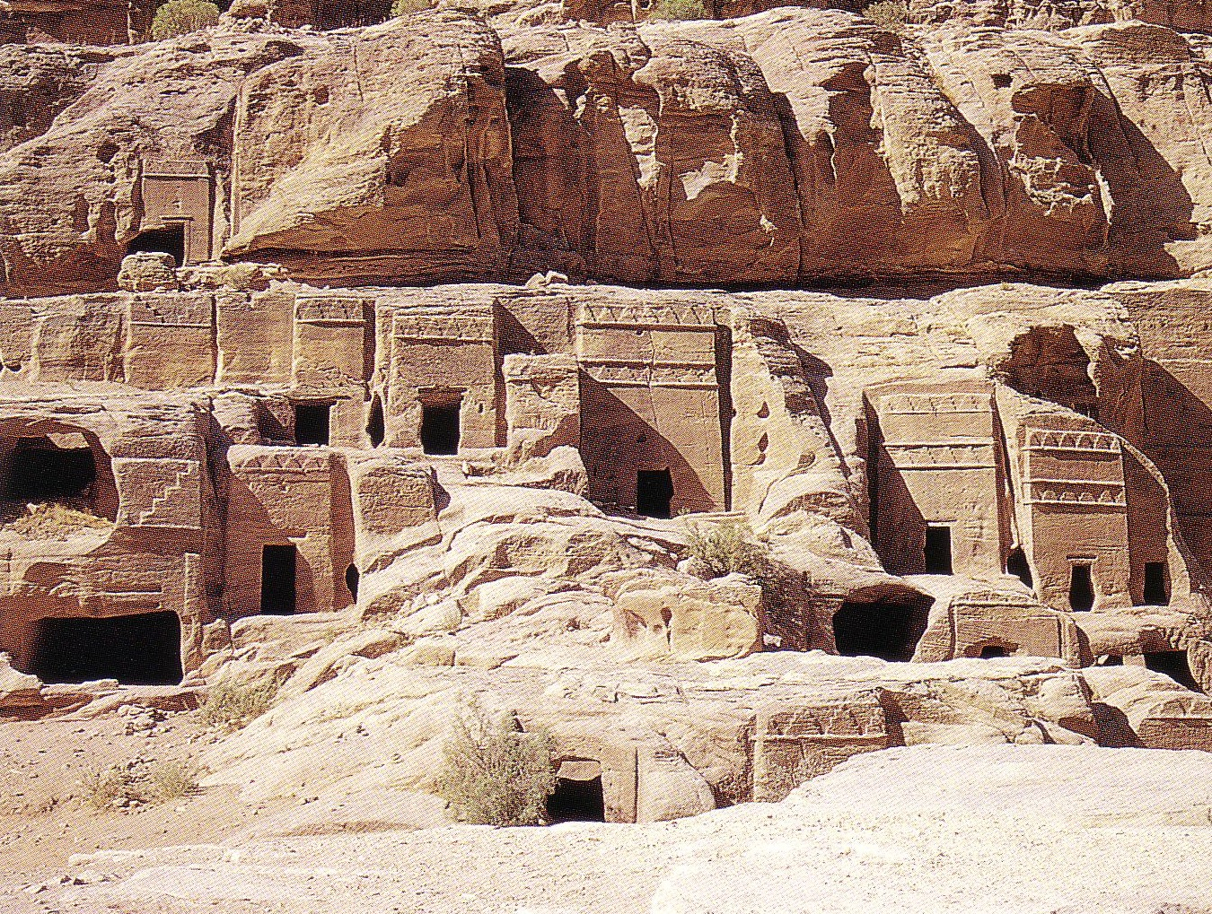
The pride of your heart has deceived you, you who live in the clefts of the rock [Heb. “sela”], in your lofty dwelling, who say in your heart,
"Who will bring me down to the ground?“ (Obad. 3)
598c

Slide 56
Petra Map

Slide 57
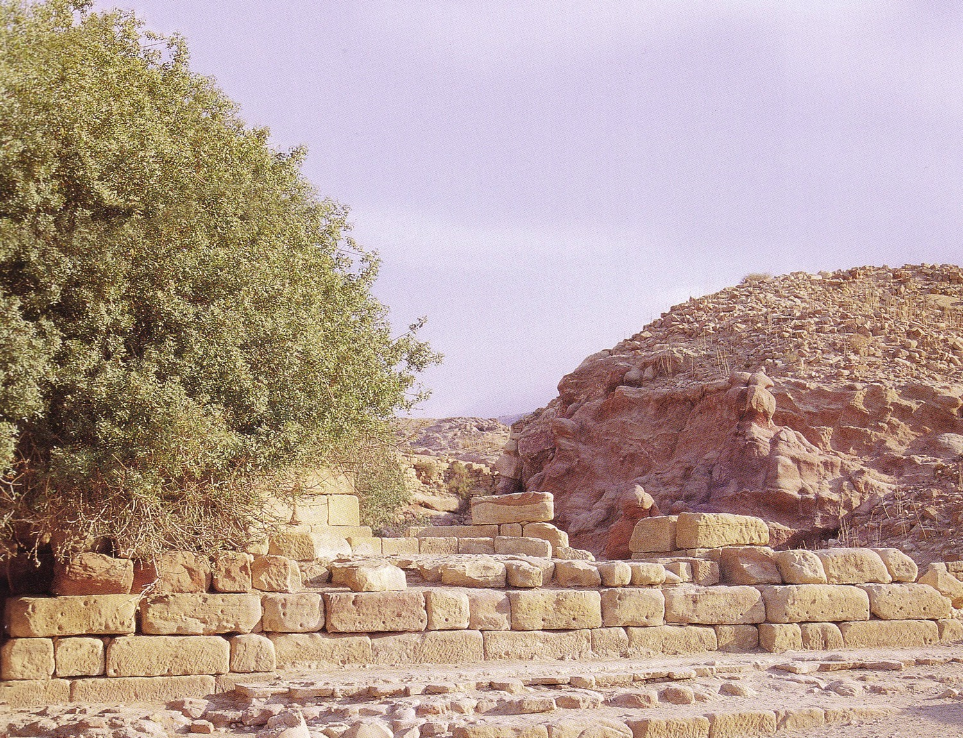
Nymphaleon

Slide 58
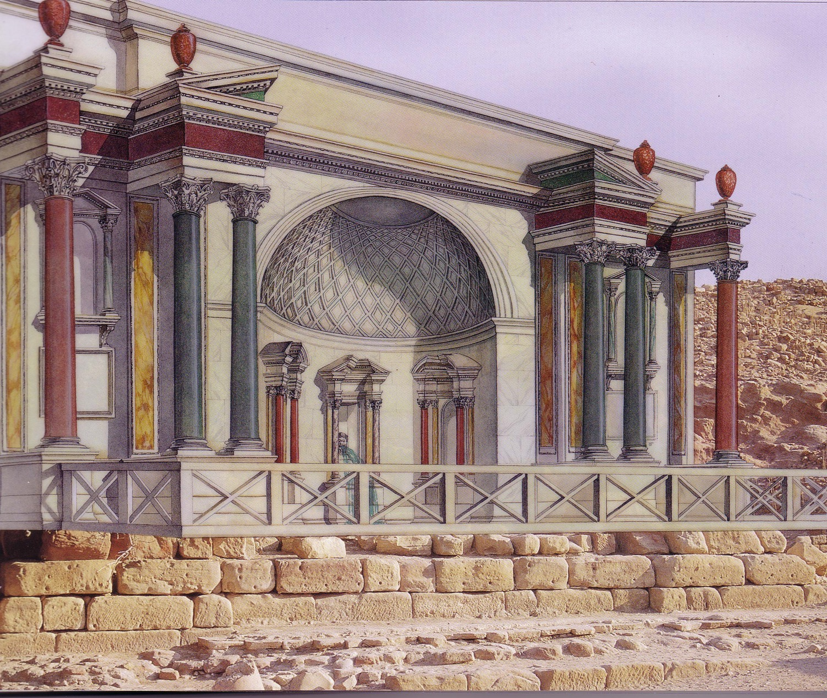
Nymphaleon

Slide 59
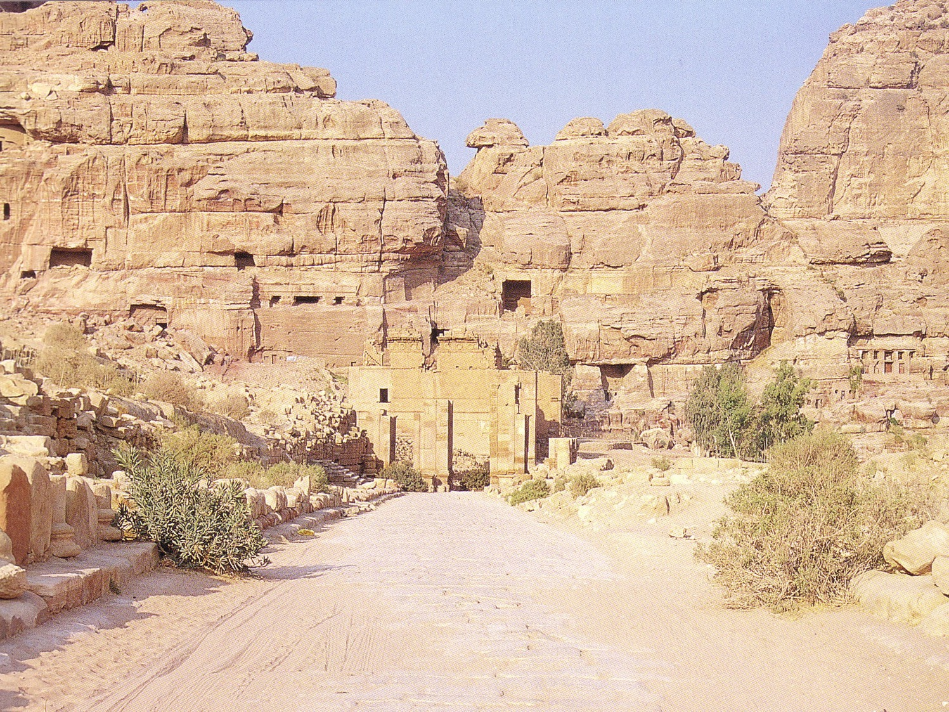
Colonnade Envisioned
598c

Slide 60
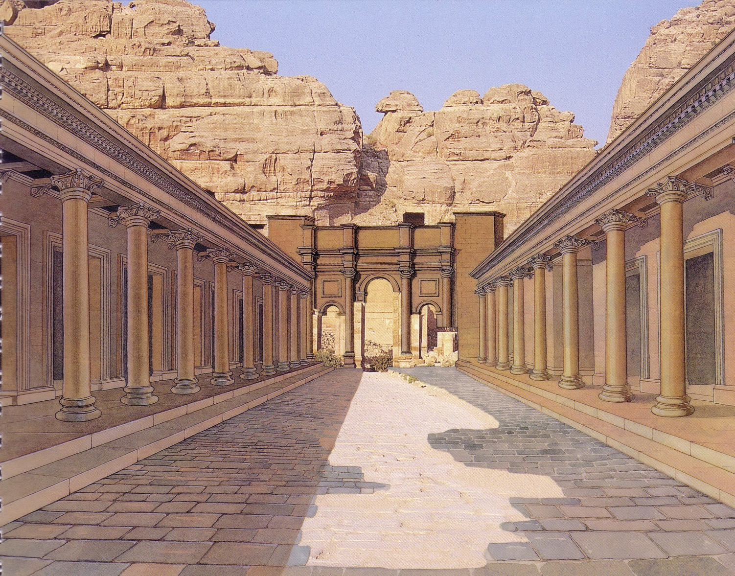
Colonnade Realized
598c

Slide 61
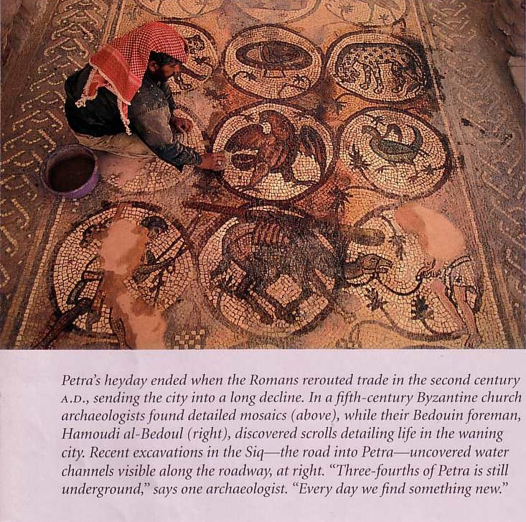
Byzantine Church Mosaic (5th century)

Slide 62
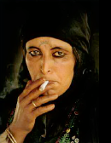
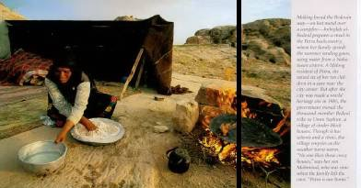
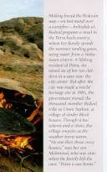
Bread-making Bedouins still live at Petra

Slide 63
Egypt to Mesopotamia Trade

Slide 64

The King’s Highway
54
Petra
Barry Beitzel,
Moody Atlas of Bible Lands, 87

Slide 65
The Spice Trade

Slide 66
Black

Slide 67


Bối cảnh thời Cựu Ước—BibleStudyDownloads.org
Tải Về Tài Liệu Nghiên Cứu Kinh Thánh
Notes:
OT Backgrounds VN

